Slide 1

Анализ результатов
ВПР СПО 2023 по биологии
МИНИСТЕРСТВО ОБРАЗОВАНИЯ И МОЛОДЕЖНОЙ ПОЛИТИКИ ВЛАДИМИРСКОЙ ОБЛАСТИ
ГОСУДАРСТВЕННОЕ БЮДЖЕТНОЕ УЧРЕЖДЕНИЕ ВЛАДИМИРСКОЙ ОБЛАСТИ
«РЕГИОНАЛЬНЫЙ ИНФОРМАЦИОННО-АНАЛИТИЧЕСКИЙ
ЦЕНТР ОЦЕНКИ КАЧЕСТВА ОБРАЗОВАНИЯ»
Докладчик:
Хазова Галина Алексеевна – заведующий отделом
оценки качества профессионального образования
ГБУ ВО РИАЦОКО
Владимир,
28 марта 2024 год

Slide 2
Рейтинг ПОО ВО по абсолютной успеваемости
1 курса по биологии
Диаграмма абсолютной успеваемости
1 курса по биологии

Slide 3
Рейтинг ПОО ВО по качественной успеваемости
1 курса по биологии
Диаграмма качественной успеваемости
1 курса по биологии

Slide 4
Рейтинг ПОО ВО по абсолютной успеваемости
завершивших по биологии
Диаграмма абсолютной успеваемости завершивших по биологии

Slide 5
Рейтинг ПОО ВО по качественной успеваемости завершивших по биологии
Диаграмма качественной успеваемости завершивших по биологии

Slide 6
Сравнительная характеристика
результатов всероссийских проверочных работ обучающихся медицинских колледжей, принимавших участие в выполнении проверочных работ по биологии в 2022 и 2023 годах
Учебный предмет | Качественная успеваемость
 | 2022 |  | 2023
 | 1 курс | завершившие | 1 курс | завершившие | Динамика
ГБПОУ ВО "Муромский медицинский колледж" | 24,56 | 9,37 | 58,48 | 77,67 | ↑3,1
ГБПОУ ВО "Александровский медицинский колледж" | 2,04 | 12,24 | 33,78 | 0 | ↓
ГБПОУ ВО "Владимирский базовый медицинский колледж" | 32,97 | 9,37 | 32,62 | 9,3 | ↓3,5
ГБПОУ ВО "Ковровский медицинский колледж" | 26,09 | 20 | 4,55 | 0 | ↓
ГАПОУ ВО «Гусевской стекольный колледж» | 80,5 | 54,54 | 64 | 71,43 | ↓0,8
Средний Показатель 5-х ОО СПО | 33,2 | 21,1 | 38,7 | 31,7 | ↓
Средний показатель по ВО | 37,76 | 54,1 | 36,43 | 44,96
Средний показатель по РФ | 44,97 | 44,54 | 49,45 | 49,38

Slide 7
Сравнение качественной успеваемости по биологии
1 курс (2022) и завершившие (2023)
Сравнение качественной успеваемости
по биологии 2022 и 2023 в динамике

Slide 8
Какие вопросы по биологии вызвали наибольшие затруднения у первокурсников.

Slide 9
Какие вопросы по биологии вызвали наибольшие затруднения у первокурсников.

Slide 10
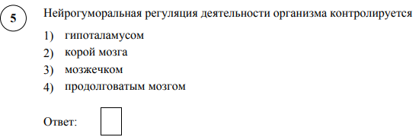
Задание 5
Процент выполнения задания - 53,22 (57,58)
Результаты обучения, на выявление которых направлено задание: Нейрогуморальная регуляция процессов жизнедеятельности организма
Пример задания 5:
Характеристика качества выполнения задания в соответствии с результатами обучения: 46,78% студентов не справились с этим заданием, т.к. имеют недостаточно знаний в области нейрогуморальной регуляции процессов жизнедеятельности организма.
Рекомендации по повышению качества подготовки: необходимо повторить механизм нейрогуморальной регуляции, определение и свойства гормонов, желез эндокринной системы, механизм проведения нервного импульса.

Slide 11
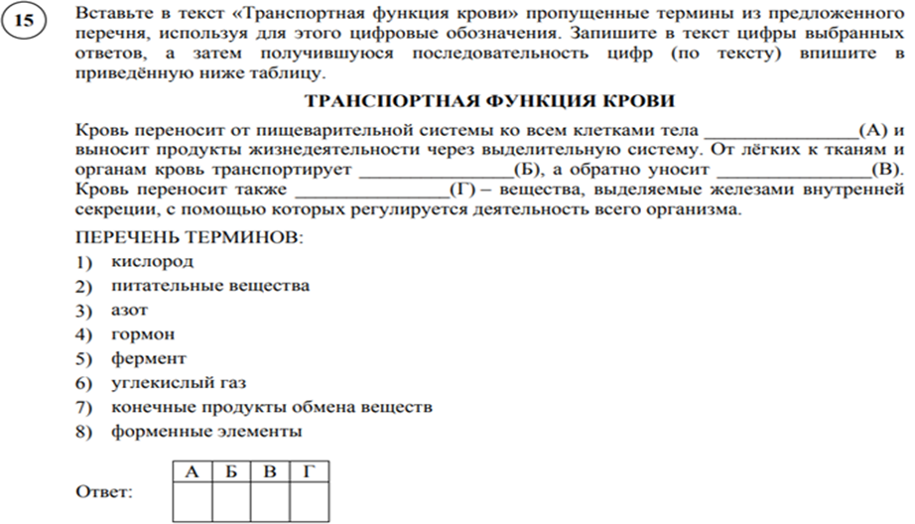
Задание 15
Процент выполнения задания - 48,95 (51,77)
Результаты обучения, на выявление которых направлено задание 15: умение включать в биологический текст пропущенные термины и понятия из числа предложенных.
Пример задания 15:
Характеристика качества выполнения задания в соответствии с результатами обучения: 51,05% студентов не справились с этим заданием, имеются пробелы в знаниях о функциях крови, биологической терминологии.
Рекомендации по повышению качества подготовки: отработать функции кровеносной системы, движение крови по сосудам, обмен веществ.

Slide 12
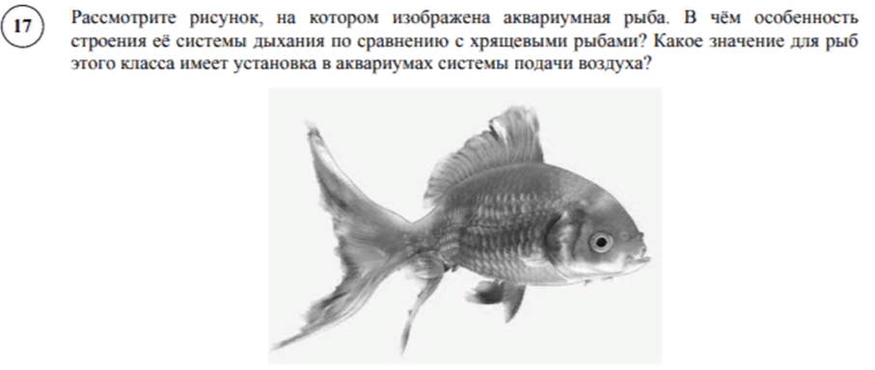
Задание 17
Процент выполнения задания - 35,98 (37,1)
Результаты обучения, на выявление которых направлено задание 17: объяснять роль биологии в формировании современной естественнонаучной картины мира, в практической деятельности людей. Распознавать и описывать на рисунках (изображениях) признаки строения биологических объектов на разных уровнях организации живого.
Пример задания 17:
Рекомендации по повышению качества подготовки: использование видеофрагментов для лучшего понимания того, как протекают процессы жизнедеятельности внутри организмов, повторить особенности представителей разных классов типа Хордовые.

Slide 13
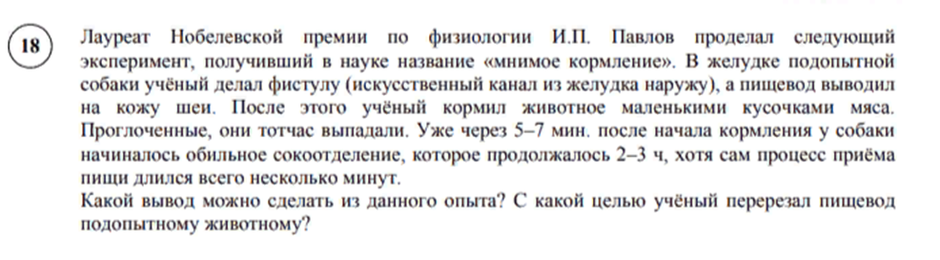
Задание 18
Процент выполнения задания - 28,04 (25,21)
Результаты, на выявление которых направлено задание 18: умение объяснять роль биологии в формировании современной естественнонаучной картины мира, в практической деятельности людей; распознавать и описывать на рисунках (изображениях) признаки строения биологических объектов на разных уровнях организации живого.
Пример задания 18:
Характеристика качества выполнения задания в соответствии с результатами обучения: 71,96% (74,79) студентов не справились с этим заданием, так как обучающиеся не смогли проследить причинно-следственные связи и сделать выводы.
Рекомендации по повышению качества подготовки: более подробно проанализировать строение и функции отдельных систем организма человека, животных, включать в содержание занятий вопросы о выдающихся отечественных ученых в области биологии и медицины.

Slide 14
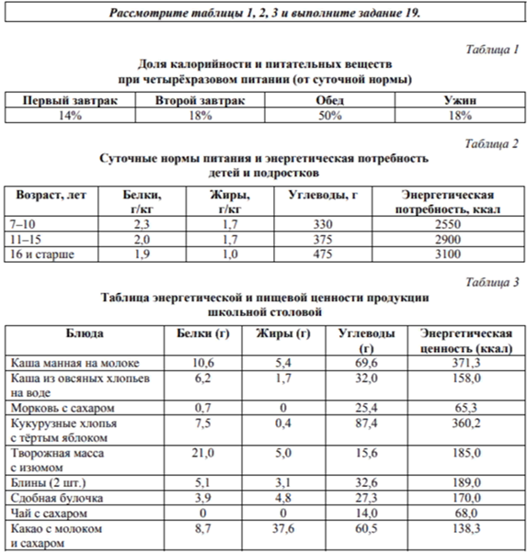
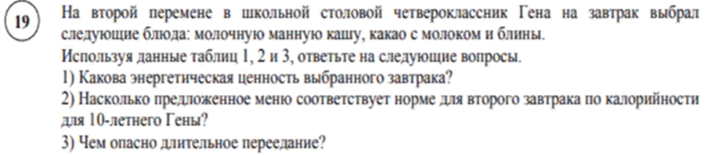
Задание 19
Процент выполнения задания - 32,73 (31,71)
Результаты обучения, на выявление которых направлено задание 19: умение решать учебные задачи биологического содержания: проводить качественные и количественные расчёты, делать выводы на основании полученных результатов. Умение обосновывать необходимость рационального и здорового питания.
Пример задания 19:
Характеристика качества выполнения задания в соответствии с результатами обучения: 67,27% студентов не справились с этим заданием, т.к. недостаточно развито умение решать учебные задачи биологического содержания:
проводить качественные и количественные расчёты, делать выводы на основании полученных результатов
выделять существенные признаки биологических объектов.
Рекомендации по повышению качества подготовки: отработать практическое решение учебных задач
биологического содержания: проводить качественные
и количественные расчёты, умение обосновывать необходимость рационального и здорового питания.

Slide 15
Какие вопросы по биологии вызвали наибольшие затруднения у завершивших

Slide 16
Какие вопросы по биологии вызвали наибольшие затруднения у завершивших

Slide 17
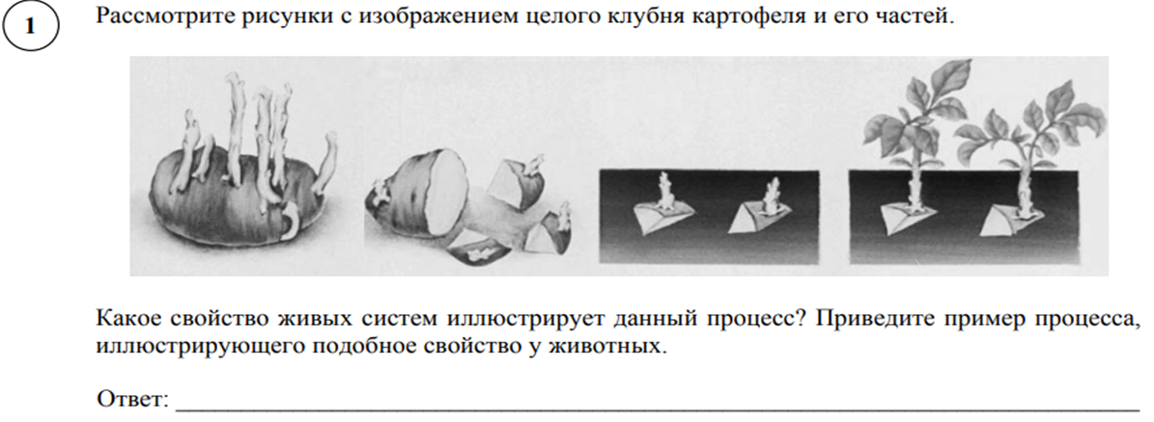
Задание 1
Процент выполнения задания - 46,13 (38,73)
Результаты обучения, на выявление которых направлено задание: обладать приёмами работы с информацией биологического содержания, представленной в иллюстративной форме.
Пример задания 1:
Характеристика качества выполнения задания в соответствии с результатами обучения: 53,9% (61,27) студентов не справились с этим заданием, т.к. обладают слабыми
знаниями об общих свойствах живых организмов, умения сформированы недостаточно.
Рекомендации по повышению качества подготовки: уделить больше внимания изучению
основных свойств живых систем, используя наглядные пособия.

Slide 18
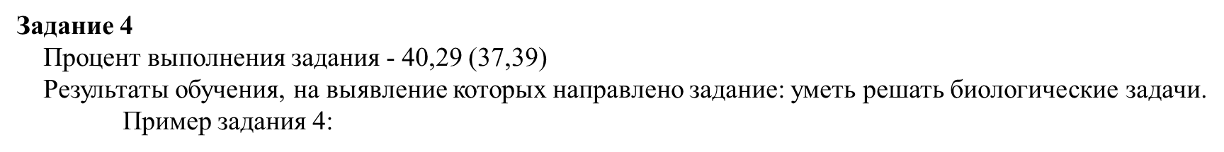
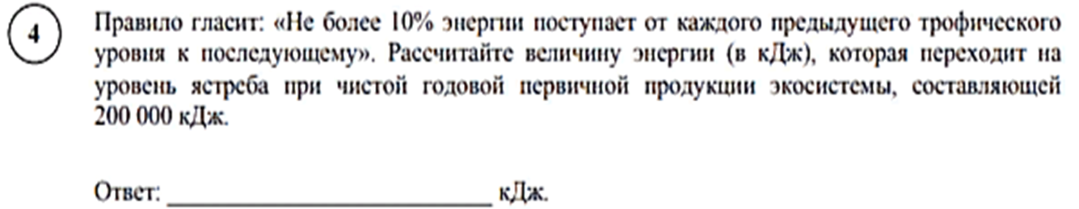
Характеристика качества выполнения задания в соответствии с результатами обучения: 59,71% (62,61) студентов не справились с этим заданием из-за недостаточных знаний экосистем, пищевых пирамид и умений производить расчет энергии и биомассы в экосистемах.
Рекомендации по повышению качества подготовки: отработать вопросы переноса веществ и энергии в экосистемах и закрепить умения производить расчет энергии и биомассы в экосистемах.

Slide 19
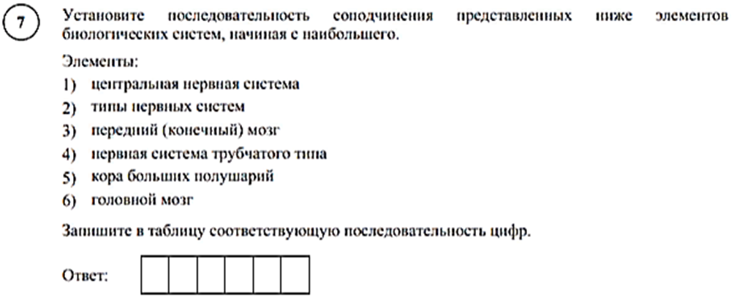
Задание 7
Процент выполнения задания - 47,93 (34,61)
Результаты обучения, на выявление которых направлено задание: уметь владеть системой биологических знаний, которая включает уровни организации живого.
Пример задания 7:
Характеристика качества выполнения задания в соответствии с результатами обучения:
52,07% (63,39) студентов не справились с этим заданием, что говорит о недостаточных знаниях уровней организации живого и их соподчинении.
Рекомендации по повышению качества подготовки: отработать умение устанавливать последовательность биологических элементов, повысить уровень знаний обучающихся
о строении биологических систем.

Slide 20
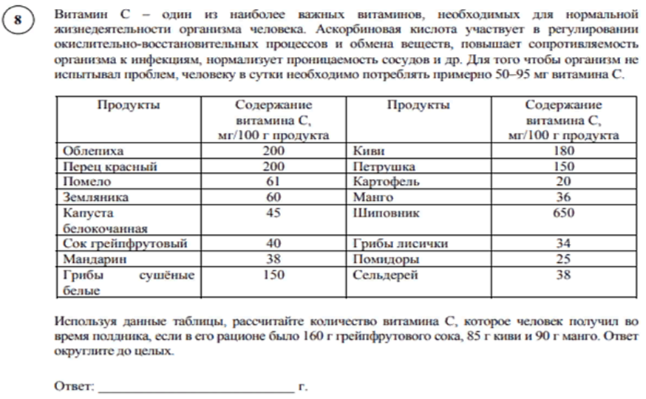
Задание 8
Процент выполнения задания - 56,65 (44,45)
Результаты обучения, на выявление которых направлено задание: уметь решать биологические задачи по вопросу состояния организма человека и его здоровья.
Пример задания 8:
Характеристика качества выполнения задания в соответствии с результатами обучения:
43,35% (55,55) студентов не справились с этим заданием, т.к. имеют сложности с решением биологических задач.
Рекомендации по повышению качества подготовки: уделить внимание формированию умений анализировать и оценивать пищевой рацион на соответствие энергетической ценности и качественного состава нормам физиологических потребностей организма.

Slide 21
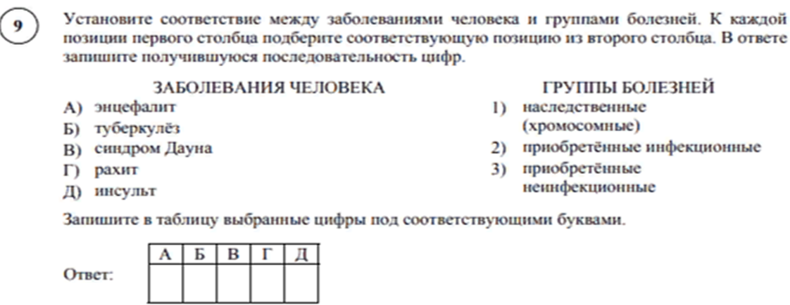
Задание 9
Процент выполнения задания - 61,87 (51,07)
Результаты обучения, на выявление которых направлено задание: уметь применять полученные знания для объяснения биологических процессов состояния организма человека, его здоровья и патологий. и явлений.
Пример задания 9:
Характеристика качества выполнения задания в соответствии с результатами обучения:
38,13% (48,93) студентов не справились с этим заданием, что говорит о недостаточных
знаниях болезней человека и недостаточной отработки умения устанавливать соответствие
между заболеванием человека и группами болезней.
Рекомендации по повышению качества подготовки: особое внимание
направить на отработку умений распознавать патологии человеческого организма,
закрепление знаний о наследственных болезнях человека, их причинах и профилактики.

Slide 22
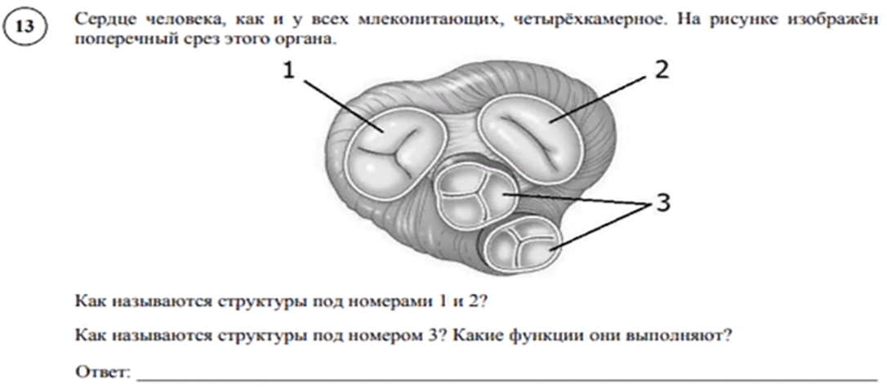
Задание 13
Процент выполнения задания - 37,95 (32)
Результаты обучения, на выявление которых направлено задание: знать и уметь соотносить строение и функции органов и систем.
Пример задания 13:
Характеристика качества выполнения задания в соответствии с результатами обучения:
62,05% (68) студентов не справились с этим заданием, что говорит о слабых знаниях
биологических структур организма человека.
Рекомендации по повышению качества подготовки: обратить внимание на знания и умения
определять элементы биологических систем и их функции

Slide 23
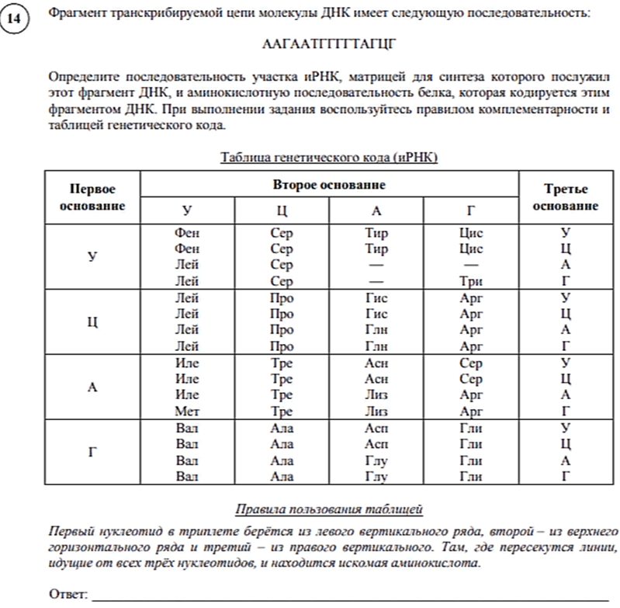
Задание 14
Процент выполнения задания - 24,91 (21,19)
Результаты обучения, на выявление которых направлено задание: знать и соотносить строение и функции органоидов клетки.
Пример задания 14:
Характеристика качества выполнения задания
в соответствии с результатами обучения:
75,09% (7881) студентов не справились
с этим заданием, что говорит о слабых
знаниях клеточных органоидов, их образовании и их функциях, в частности биосинтеза белка.
Рекомендации по повышению качества подготовки: больше времени уделять при изучении темы Клетка вопросам биосинтеза белка, построению цепей ДНК, РНК.

Slide 24
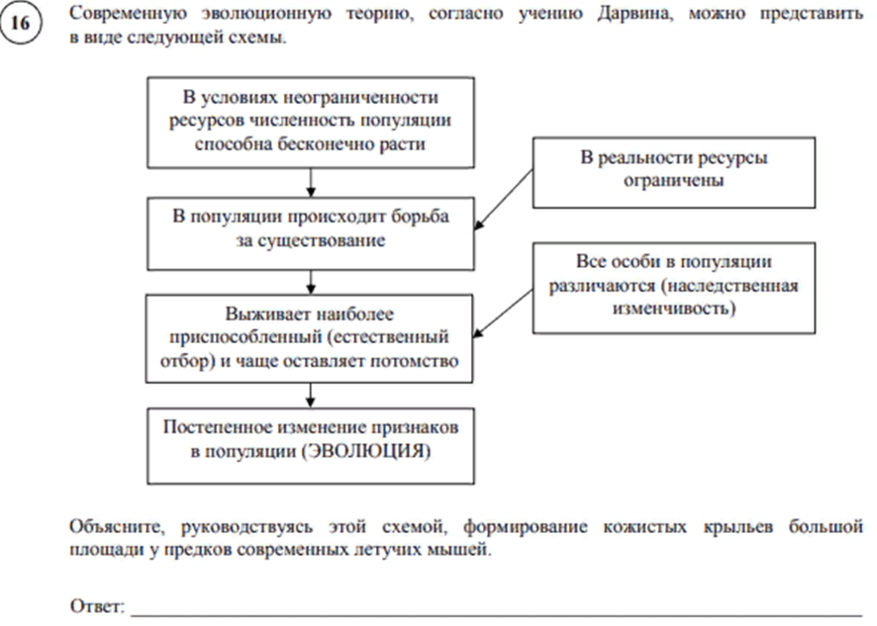
Задание 16
Средний процент выполнения задания - 15,29 (11,44)
Результаты обучения, на выявление которых направлено задание: уметь раскрывать содержание теории эволюции и видообразования.
Пример задания 16:
Характеристика качества выполнения задания
в соответствии с результатами обучения:
84,71% (88,56) студентов не справились
с этим заданием, что говорит о
недостаточных знаниях
современной теории эволюции
и процессов видообразования
Рекомендации по повышению качества подготовки:
подробнее разобрать ход эволюции и факторы,
влияющие на появление изменчивости организмов и образования новых видов, эволюционную теорию Дарвина.

Slide 25
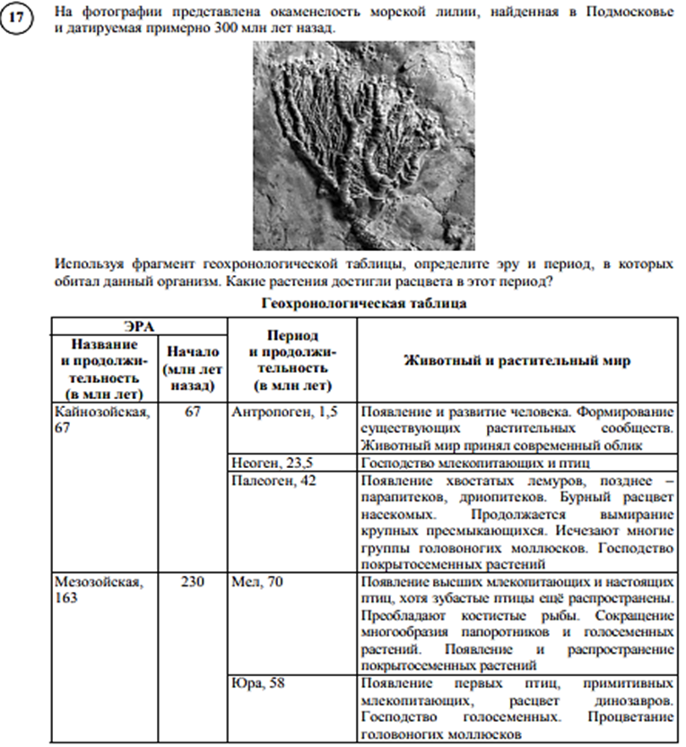
Задание 17
Процент выполнения задания - 46,76 (40,88)
Результаты обучения, на выявление которых направлено задание: уметь раскрывать содержание основополагающих биологических теорий законов и закономерностей.
Пример задания 17:
Характеристика качества выполнения задания в соответствии с результатами обучения: 53,24% (59,12) студентов не справились с этим заданием, что говорит о неспособности студентов анализировать текст и выделять требуемую информацию, используя геохронологическую таблицу и знания об эволюции органического мира.
Рекомендации по повышению качества подготовки: особое внимание уделить формированию умения анализировать и оценивать различные гипотезы происхождения жизни, выработке представлений об усложнении живых организмов на Земле в процессе эволюции.

Slide 26
Рекомендации по повышению качества подготовки обучающихся по учебному предмету Биология
На основе многочисленных затруднений при выполнении заданий, содержащих изображения, чаще привлекать обучающихся к самостоятельному выполнению и углубленному анализу рисунков, схем, таблиц биологических объектов и процессов. Продолжить активное формирование таких умений и навыков, как:
1.1
– извлечение и переработка информации, представленной в различном виде (текст, таблица, схема);
1.2
– представление переработанных данных в различной форме;
1.3
– составление обоснованного алгоритма выполнения заданий, выявление причинно-следственных связей.

Slide 27
Рекомендации по повышению качества подготовки обучающихся по учебному предмету:
2
3
4
Уделять больше внимания разделам, по которым выявлены недостатки подготовки обучающихся и включать соответствующий материал в содержание индивидуальных заданий, консультаций.
5
Отработать задания на установление соответствия и сопоставление биологических объектов, процессов, явлений, а также задания со свободным развернутым ответом, требующим от обучающихся умения обоснованно и кратко излагать свои мысли, применяя теоретические знания на практике.
Повысить организацию самостоятельной деятельности обучающихся при выполнении творческих и исследовательских заданий.
Использовать широкий спектр заданий при проведении различного вида контроля, обязательно включая аналогичные заданиям ВПР СПО.

